Slide 1
«Кроссенс» как метод формирования УУД в условиях ФГОС
Мастер-класс Лукиной Ирины Михайловны,
учителя чувашского языка и литературы

Slide 2
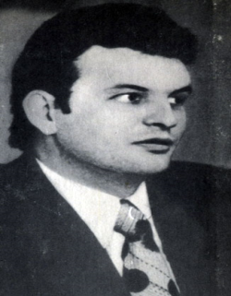
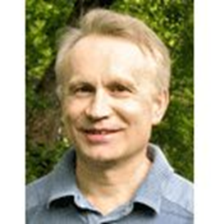
Журнал «Наука и жизнь» 2002 год Разработчики «кроссенса»
Слово «кроссенс» означает «пересечение смыслов»
Владимир Бусленко
Сергей Федин

Slide 3
Слово «кроссенс» придумано авторами по аналогии со словом "кроссворд", которое в переводе с английского означает "пересечение слов".
Кроссенс представляет собой ассоциативную цепочку, замкнутую в поле из 9 квадратов, в которые помещены изображения. Каждое изображение связано с предыдущим и последующим по смыслу.
Задача – объяснить или разгадать кроссенс,
составить рассказ – ассоциативную цепочку, посредством взаимосвязи изображений,
т.е. одним из трех способов

Slide 4
Чтение КРОССЕНСа
Рис. 1 Рис. 2 Рис. 3
Кроссенс нужно читать сверху вниз и слева направо, далее двигаться только вперед и заканчивать на центральном 5 квадрате, таким образом получается цепочка завернутая «улиткой». ( рис. 1)
Начать можно как с первой, так и с любой узнаваемой картинки. Центральным является квадрат с номером 5. По желанию автора, он может быть связан по смыслу со всеми изображениями в кроссенсе. ( рис. 2)
Нужно установить связи по периметру между квадратами 1–2, 2–3, 3–6, 6–9, 9–8, 8–7, 7–4, 4–1, а также по центральному кресту между квадратами 2–5, 6–5, 8–5 и 4–5 (рис. 3).

Slide 5
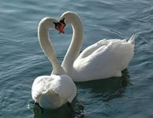
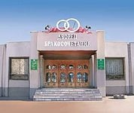
КРОССЕНС «семьЯ»

Slide 6
Задание для фокус - группы:
Определить тему кроссенса.
Найди смысловые связи между предложенными иллюстрациями;
Расположить иллюстрации в правильной смысловой последовательности на поле кроссенса;

Slide 8
Формулировка темы урока, постановка цели
Раскрытие информационного блока темы
Организация групповой работы
Обобщение и закрепление материала
Проверка
домашнего задания
Построение структуры
Творческое домашнее задание
Как работает кроссенс учителя

Slide 9
Отражает глубину понимания темы
Развивает способность самовыражения
Повышает инициативность
Проявляют нестандартное мышление
Повышает уровень собственной эрудиции
Способствует развитию образного и логического мышления
Повышает мотивацию
Развивает креативность и воображение
Как работает кроссенс ученика

Slide 10
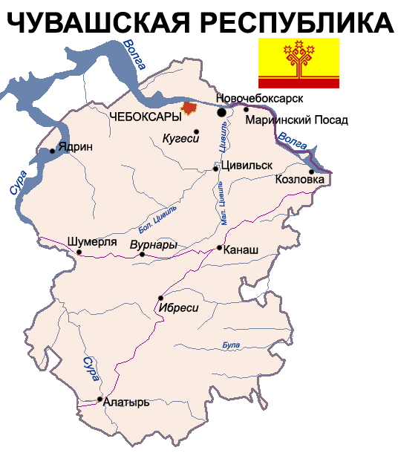
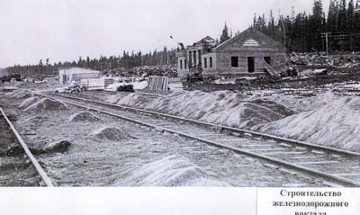
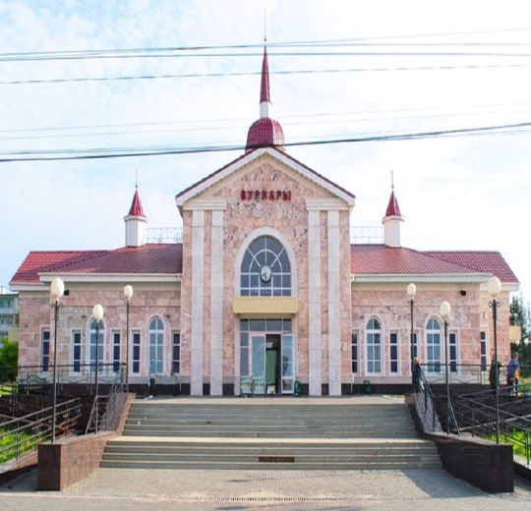
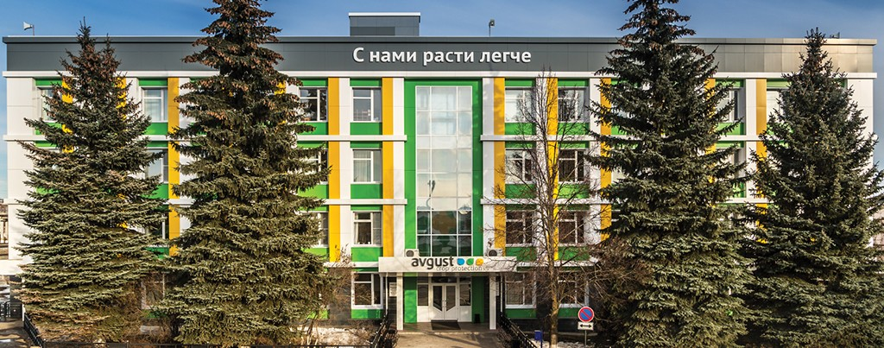
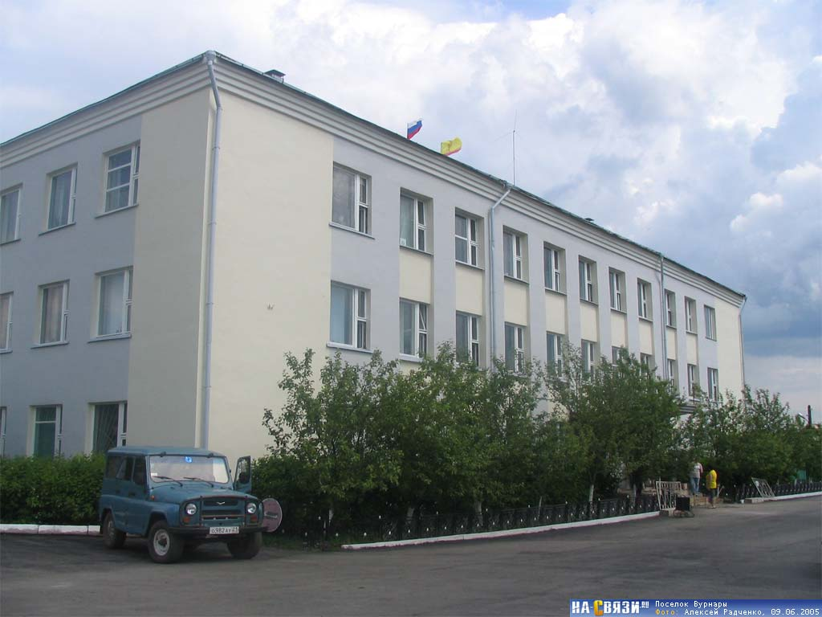
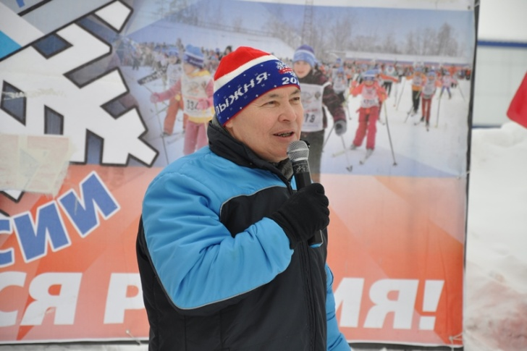
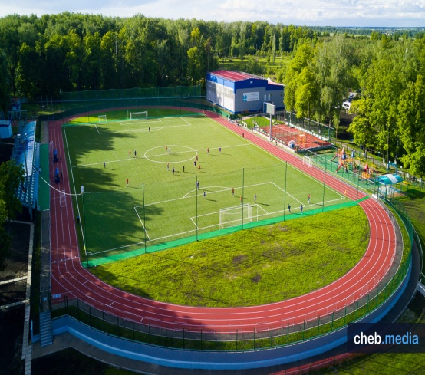

Slide 11
Применение кроссенса на уроках и во внеурочной деятельности :
на стадии определения темы;
постановки проблемы;
для закрепления материала;
как способ организации групповой работы на повторительно-обобщающем уроке;
как творческое домашнее задание (составление кроссенса в печатном или электронном виде по исторической личности или эпохе)

Slide 12
Результат:
повышается мотивация к изучению предмета;
развивается наглядно-образное мышление;
совершенствуются вербальные
коммуникативные навыки учащихся;
формируется навык работы с информацией (поиск, отбор, переработку, упорядочивание)

Slide 13
Спасибо за внимание!

